Slide 1
N-Gitea
第十周交流汇报：
Gitea拓展概要设计及进度汇报
组长：麦梓健
组员：王子璇 王伟民 郑锋
孙维华 洪治凑

Slide 2
目录
CONTENTS
01
02
03
燃尽图及阶段总结图
概要设计
进度汇报
Introduction
Modelling
Theoretical verification

Slide 3
01
燃尽图及阶段总结图

Slide 4
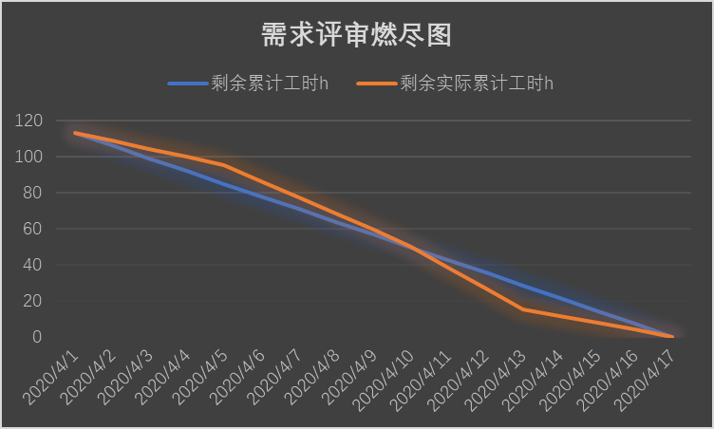
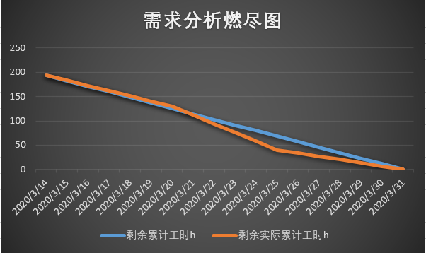
燃尽图（1）
图1 实验一需求分析燃尽图
图2 实验二需求评审燃尽图
蓝线为理想匀速推进工作
实际按预期完成了工作

Slide 5
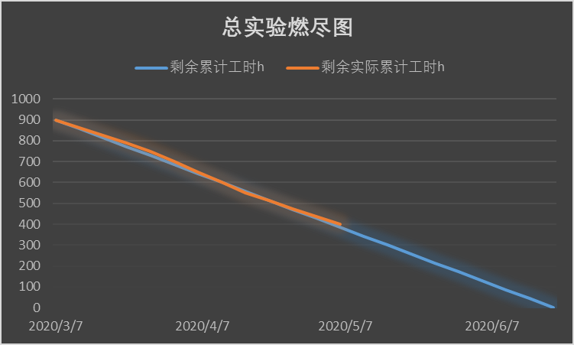
燃尽图（2）
按预期推进工作
实际进度没有延迟
图3 总实验燃尽图

Slide 6
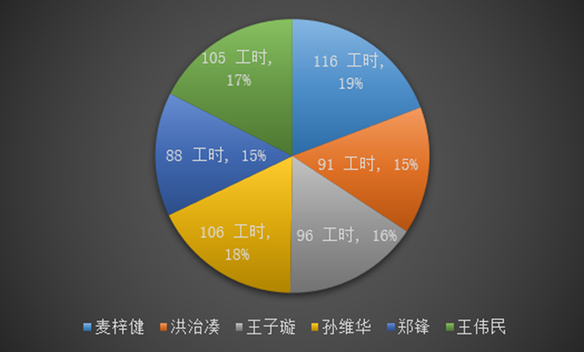
个人工时总结
任务分解与分配的比较合理
文档与开发工作双线前进
图4 个人工时总结

Slide 7
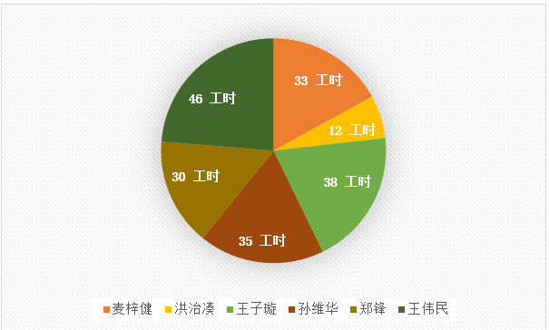
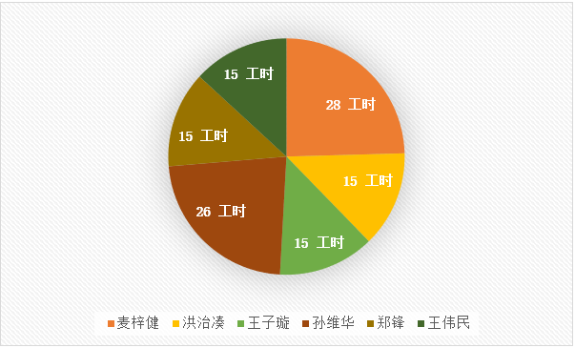
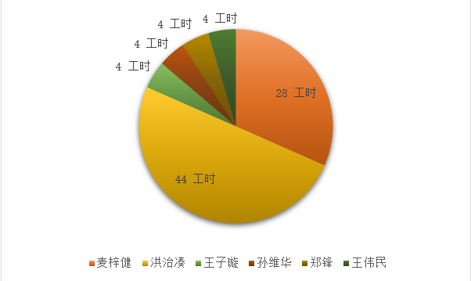
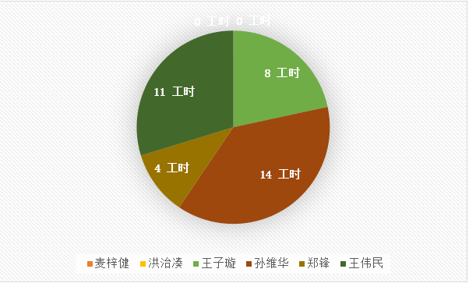
各任务个人工时分析
图5 需求分析
图6 需求评审
图7 实验6-8
图8 实验三

Slide 8
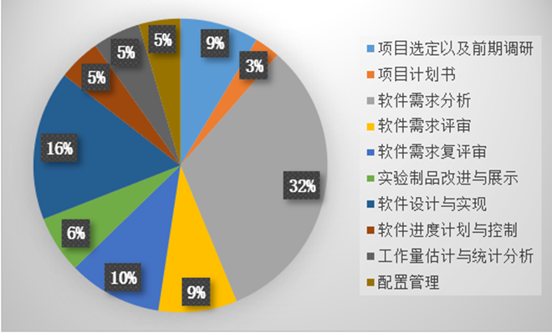
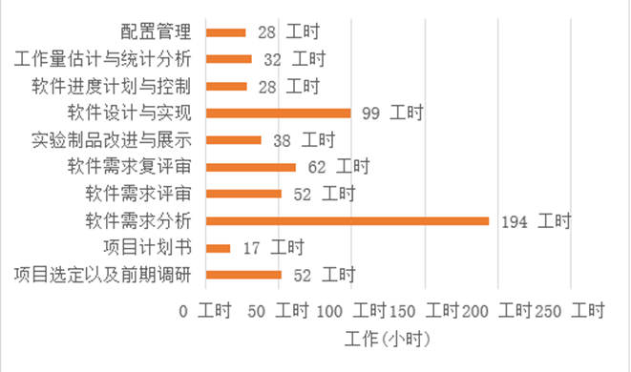
任务耗时对比
图6 任务维度工时总结柱状图
图9 任务维度工时总结占比图
实验一需求分析目前耗时最多
软件拓展部分的设计实现正在增长
实验六到八也在同时增长

Slide 9
Commit统计
Commit统计
开发工作一直在进行
文档类提交稍多（每周记录更新维护）
图10 各实验Commit次数统计
图11 Commit次数占比

Slide 10
02
实验三 ： 拓展模块概要设计

Slide 11
简介
引言
目的
背景
总体设计
需求规定
总体结构
接口设计
用户接口
外部接口
数据结构设计
系统出错处理设计
术语定义
内部接口
逻辑结构设计
物理结构设计
出错信息
补救措施
系统维护设计
处理流程
人工处理过程
数据结构与程序的关系

Slide 12
重点：总体设计
处理流程
通知方式功能模块的加载和设置
通知事件分发
功能需求代码实现
基于gRPC协议重新定义通知事件的类型以及内容规范
添加新的通知事件类型标识ID
在触发通知的代码处添加通知事件生成代码

Slide 13
数据流图
通知服务模块校验模块文件的正确性和规范性，Gitea请求全局设置页面代码，渲染后传给前端
图12 通知方式功能模块加载数据流图
Gitea向通知服务模块请求对应模块的个人设置界面代码，渲染后传递给前端。
图13 个人设置流程图

Slide 14
数据流图
Gitea访问微信服务号，获取OpenId。模块向Gitea注册特定的URL连接，将Gitea作为代理，转发该URL请求。
图
图14 微信通知个人设置数据流图
Gitea根据事件类型和设置选择需要通知的使用者和对应的通知方式，然后将通知事件以及相应操作发送至通知服务模块
图15 通知事件数据流图

Slide 15
重点：逻辑结构设计
通知方式功能模块文件结构
数据库结构
物理逻辑结构设计
通知属性表
逻辑结构设计
通知事件设置表

Slide 16
结构表
序号 | 字段名 | 字段含义 | 类型 | 长度 | 默认值 | 允许空 | 主键
1 | ID | 用户ID | INT | 8 |  |  | 是
表2 通知属性表
文件名称 | 描述
config.json | 对功能模块的名称、版本、作者、全局属性、个人属性的描述文件
assets/ | 功能模块的资源文件目录
entry.py | 模块的功能函数实现文件，其中必须以指定的方式实现所有的功能函数
others | 其他Python源文件
序 号 | 字段名 | 字段 含义 | 类型 | 长 度 | 默认 值 | 允许 为空 | 主 键
1 | ID | 编号 | INT | 8 |  |  | 是
2 | UID | 用户 ID | INT | 8
3 | RepositoryID | 仓库 编号 | INT | 8
4 | EventID | 事件 编号 | INT | 8
5 | MethodID | 通知 方式 编号 | INT | 8
表1 通知方式模块文件结构
表3 通知事件设置表

Slide 17
03
实验三：进度汇报

Slide 18
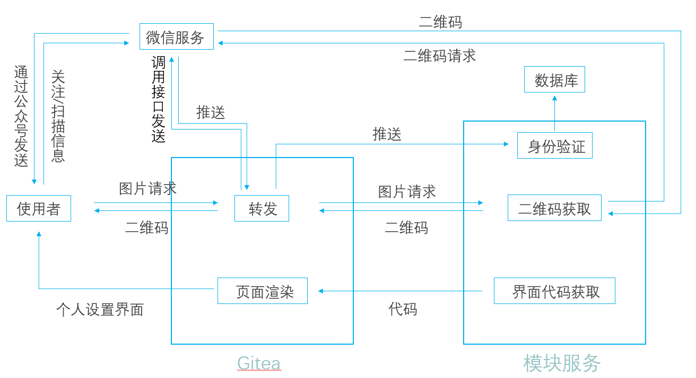
微信通知模块
先判断issue的类型和发起者形成message，然后将信息、用户的openID以及url传递给service里的发送给微信的函数进行发送。
图16 通知事件数据流图

Slide 19
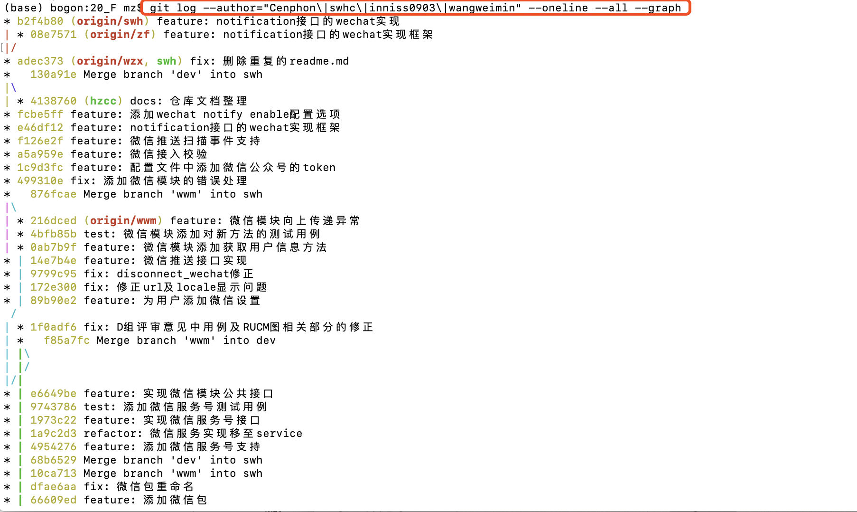
Commit记录
判断消息类型、需要发送的使用者以及调用接口实现消息发送
实现：生成二维码界面、与微信用户绑定以及获取openId
实现接口：发送消息
图17 Commit图

Slide 20
模块完成进度
Gitea通知客户端
前端设置界面
URL路由
任务模块名称 | 完成进度 | 负责人
前端设置界面 | 50% | 孙维华
URL路由 | 0% | 王伟民
数据库模块 | 100% | 王子璇
通知服务客户端接口 | 100% | 王伟民
配置文件管理模块 | 100% | 孙维华
URL路由模块 | 0% | 王伟民
数据库服务模块 | 30% | 王子璇
通知模块加载模块 | 100% | 郑锋
数据库模块
通知服务客户端接口
gRPC
配置文件管理模块
URL路由模块
数据库服务模块
通知模块加载模块
通知服务模块
图18 架构图

Slide 21
End
谢谢大家

